Slide 1
Опорно-двигательная система

Slide 2
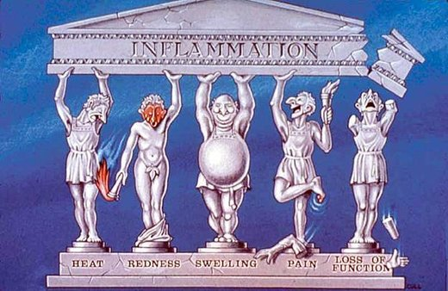
Calor Rubor Tumor Dolor Functio laesa

Slide 3
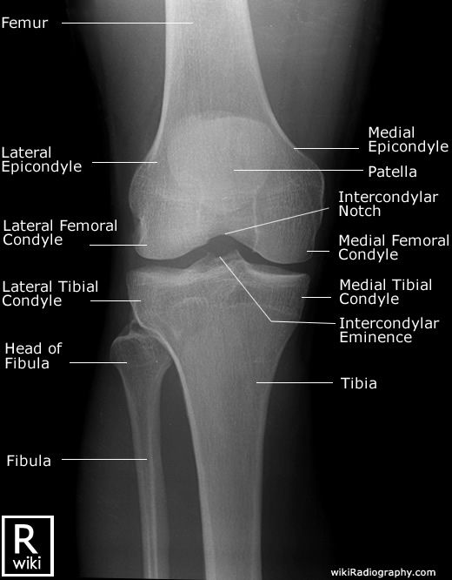
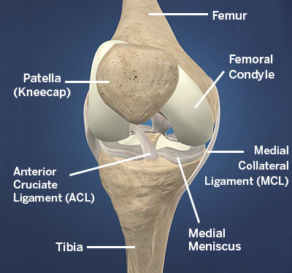

Slide 4
Основные жалобы
Боль
Скованность
Отёчность
Эритема (покраснение) и жар
Слабость

Slide 5
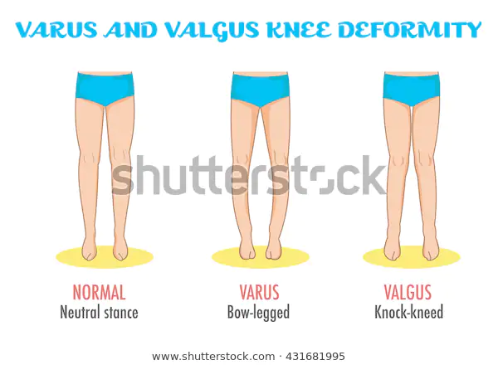

Slide 6
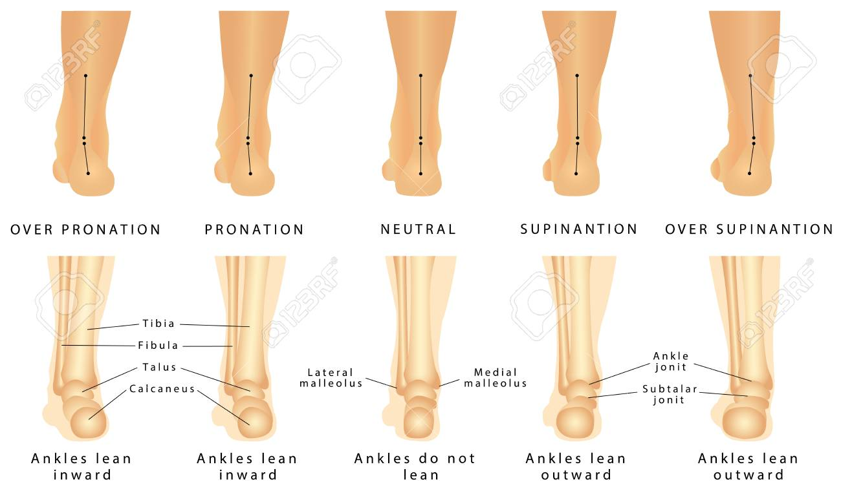
Варусная и вальгусная деформация

Slide 7
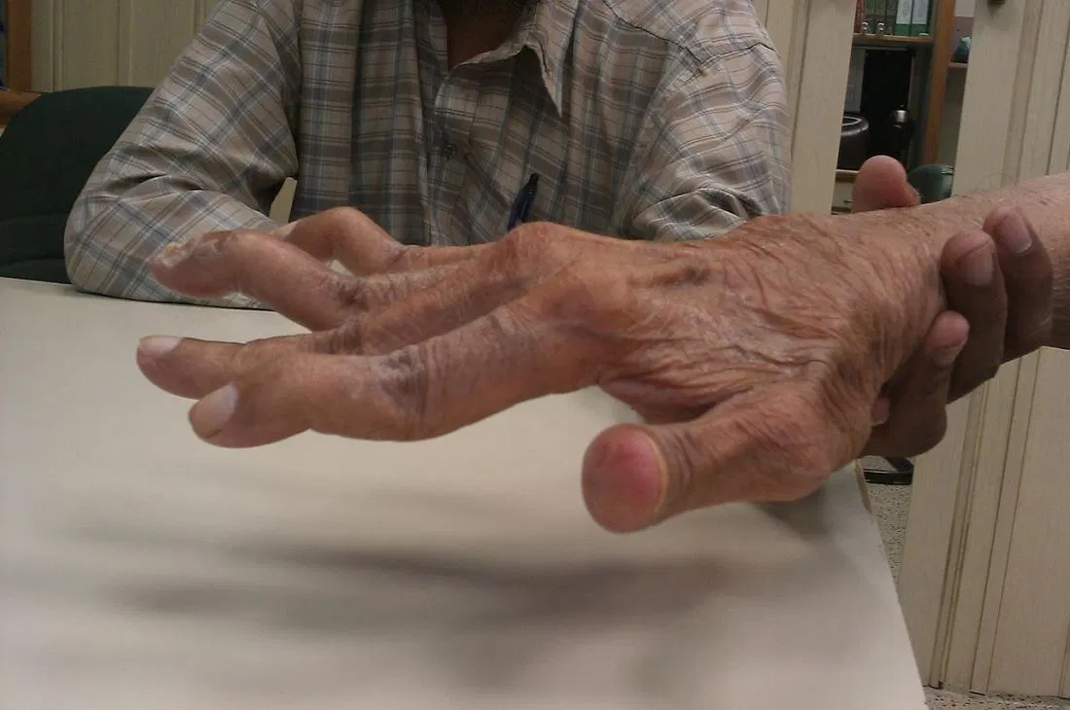
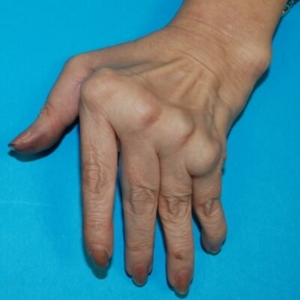
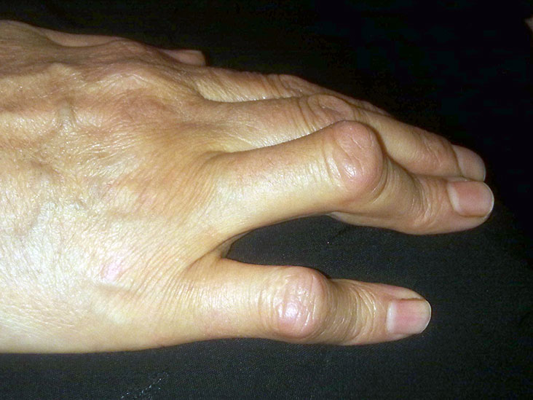
Деформация сутавов

Slide 8
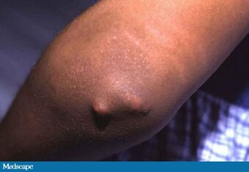
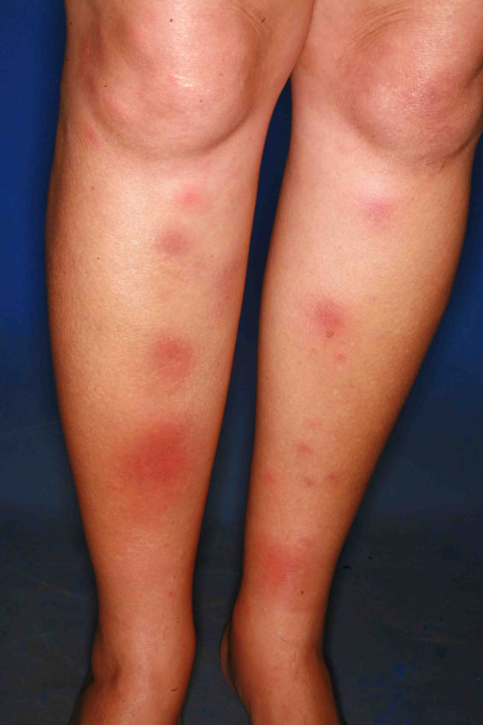
Ревматические узелки и узловая эритема

Slide 9
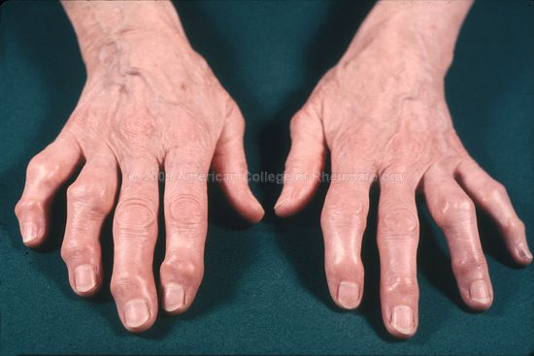
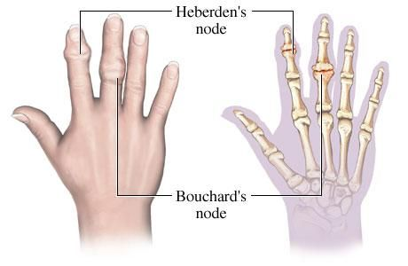
Узлы Гербера и Бушара https://stanfordmedicine25.stanford.edu/the25/hand.html

Slide 10
Приведите пример соответвующих заболеваний
Моноартрит
Олигоартрит
Полиартрит
Спондиартрит
Спондилит
Сакроилеит

Slide 11
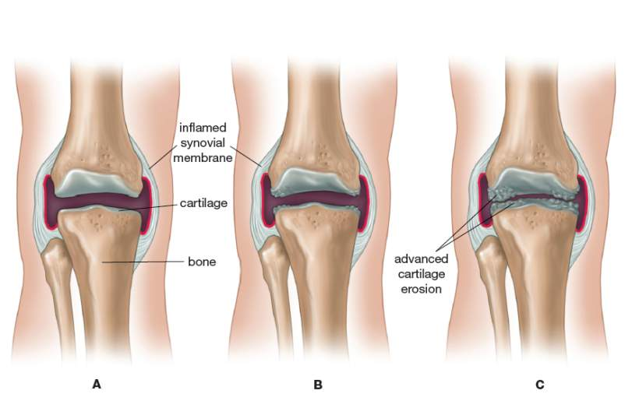
Артрит

Slide 12
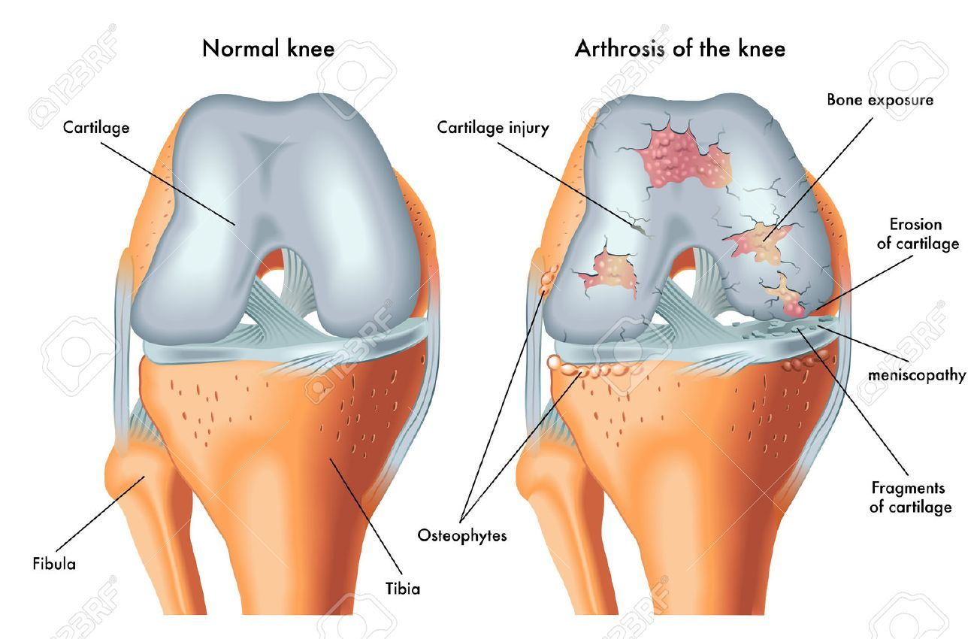
Артроз

Slide 13
Задание
Охарактеризуйте разницу между хроническим артритом и артрозом
Жалобы
Расспрос
Физикальный осмотр: пальпация, подвижность сутсавов
Рентгенологическая картина

Slide 14
Атрит и артроз - жалобы
Жалобы | Артрит | Остеоартрит (Остеоартроз)
Боль (Атралгия) | Раздражение рецепторов суставной капсулы, связок в следствии: 1) Воспаление в суставной капсулы с активацией биологической субстанцией 2) растяжение капсулярного экссудата, 3) Рефлекторный спазмreflex spasm of the periarticular muscles | Разрушение суставного хряща с обнажением субхондральной кости и снижение способности суставных поверхностей выдерживать нагрузку, что приводит к усилению давления на кость, отклонению лучей в сторону губчатой кости и их микротрещинам. 2) Фиброз капсулы сдавливает нервные окончания, растяжение пораженных связок (вторичный периартрит) при движении
Характер и тяжесть боли | 1) Острая, выраженная боль при ограниченной физической активности 2) Выраженная, рвущая боль, усиливающая при прикосновению сустава (например: подагрический артрит, гнойный артрит) | Тупая, ноющая, умеренная. «Механический» тип боли - возникает при функциональной нагрузке на сустав (ходьба) и исчезает после прекращения нагрузки. «Стартовая боль» - трение друг о друга суставных поверхностей, на которых осели частицы некротизированного хряща. На первых этапах хрящевой детрит вдавливается в полость сустава и боль утихает.
Локализация боли в суставах | Разлитая боль по всей поверхности сустава | Вдоль суставного пространства
Суточный ритм боли | Боль беспокоит днём и ночью, усиливаясь утром после длительного периода иммобилизации Приступ сильной боли в суставе в первой половине ночи после нарушении диеты (например: подагрический артрит) | Боль возникает утром при первых движениях и усиливается к концу дня и первой половине ночи.
Первичное поражение отдельных суставов и групп суставов | 1) Симметричное поражение мелких суставов кистей и стоп (Например: РА) 2) Одновременное повреждение плечевого и тазобедренного суставов (Например: анкилозирующий спондилит) 3) Одностороннее поражение суставов одной конечности (осевое поражение). (Например Синдром Рейтера ) | Крупные суставы ног (коленные, тазобедренные).
Скованность | Безболезненное ощущение затруднения в начале движения после длительного периода неподвижности (например: общая утренняя скованность более 30 минут при РА)

Slide 15
Атрит и артроз – Физикальный осмотр
 | Артрит | Остеоартрит (Остеоартроз)
Позиция | Поза просителя (сгибание) при остром артрите | Смещение осей
Форма | Сферический. Деформация - грубое нарушение формы сустава с подвывихом, вывих сустава, анкилоз при артрите | Деформация - грубое нарушение формы сустава с подвывихом, вывих сустава, анкилоз при артрите
Очертание (форма) | Плавное при остром артрите.
Особые типы конфигурации | «Моржовый плавник» (локтевое отклонение). «Лебединая шея». «Деформация бутоньерка» "петля для пуговиц" | Hallux valgus Узлы Гебередена и Бушара
Кожа над суставом | Напряжение, гиперемия, блекс
Околосуставные мыщцы | Atrophy of the muscles of the extensor joints in chronic arthritis. Atrophy of tenar, hypotenar, interosseous muscles of the rear of the hands in RA

Slide 16
Атрит и артроз - пальпация
 | Артрит | Остеоартрит (Остеоартроз)
Болезненная пальпация | Распространенная (диффузная) боль во всех частях сустава при артрите.
Степень боли | Сильная боль - при гнойном микрокристаллическом артрите (в том числе подагре). Сильная боль - при реактивном, ревматоидном артрите, плечево-лопаточном периартрите. Лёгкая боль – при воспалении околосуставных тканей.
Подвижность |  | Ограничение активных и пассивных движений во всех направлениях
Совместные шумы |  | Трещины в суставе - грубая крепитация, слышимая на расстоянии

Slide 17
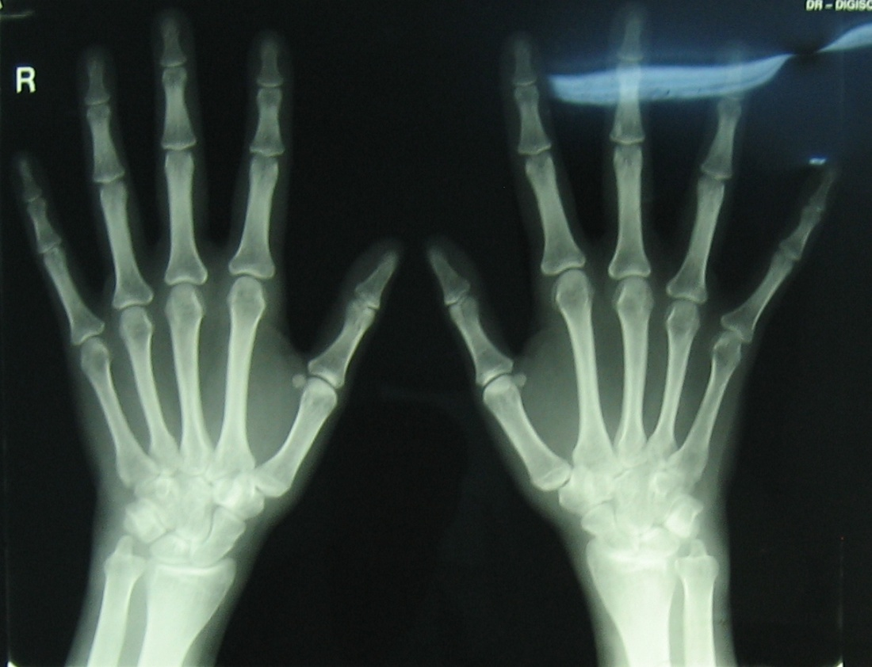
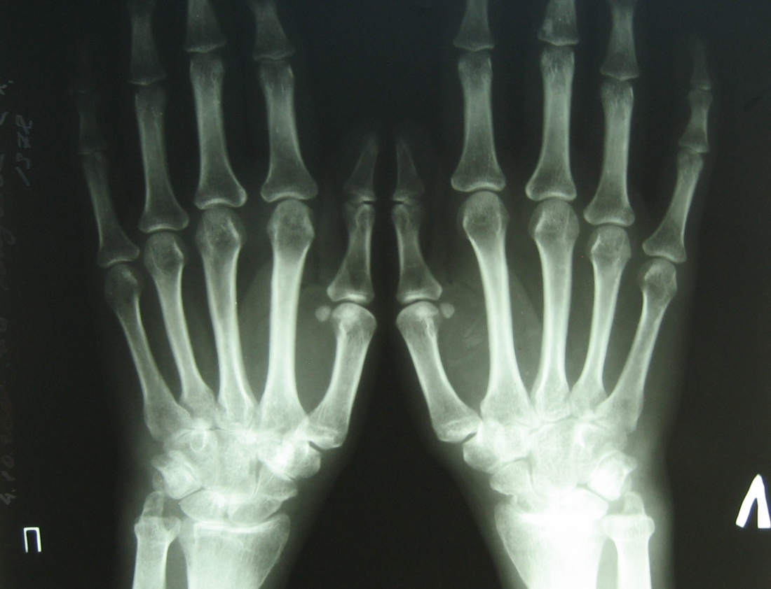
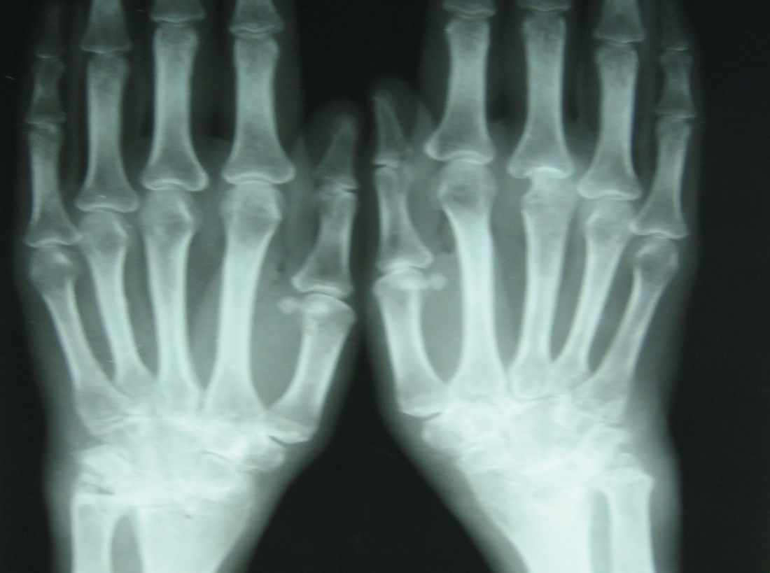
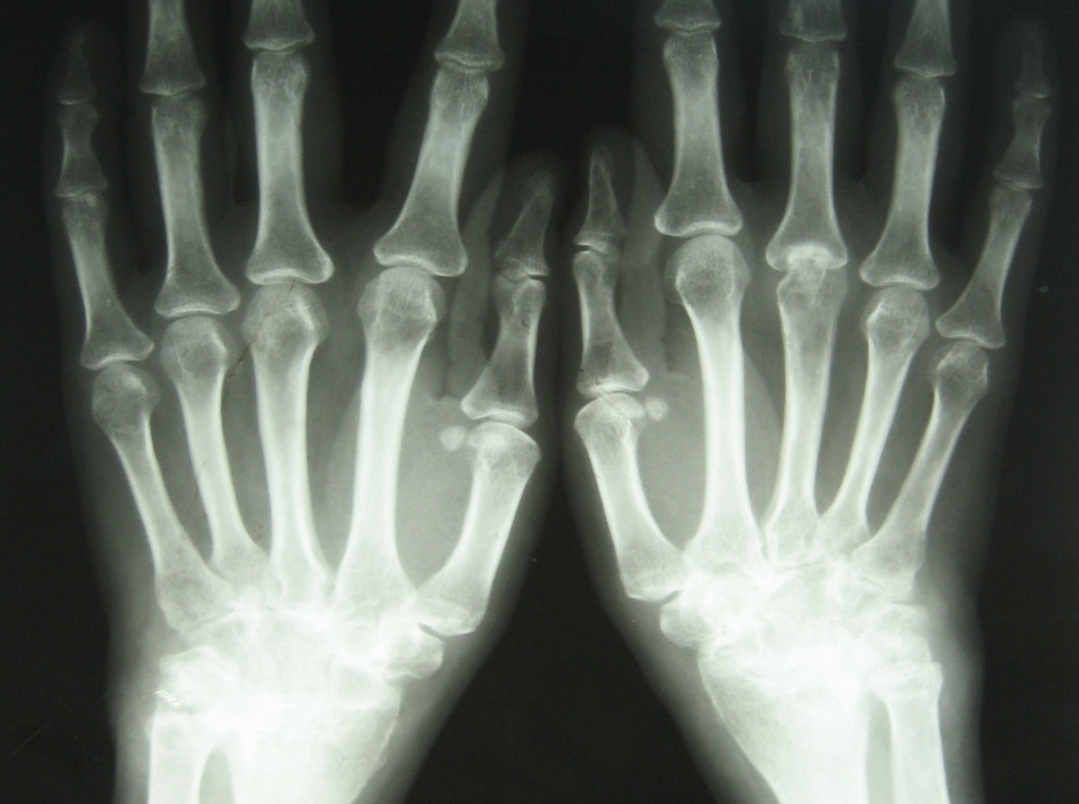
Пример больного с ревматоидным артритом
1 год
2 год
3 год
4 год
Notes:
Юнусова
2000 2001
2004 2007

Slide 18
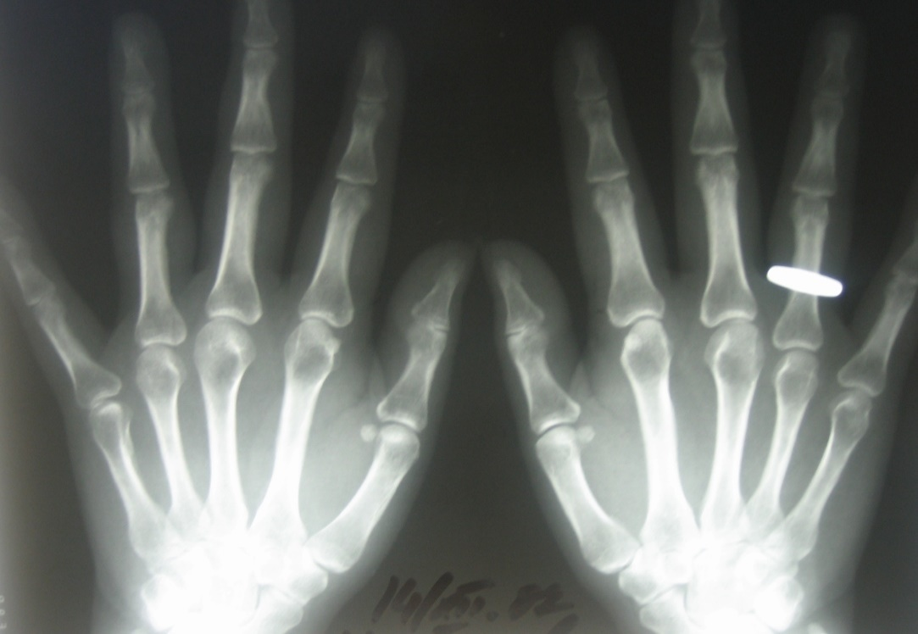
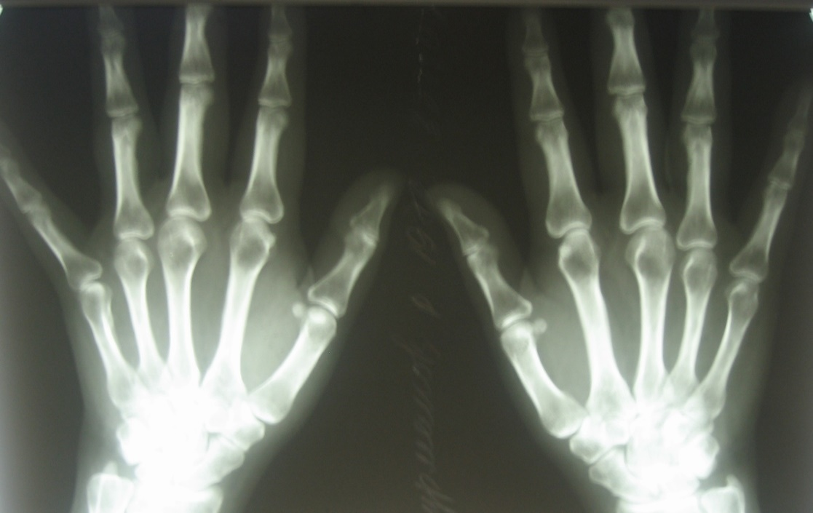
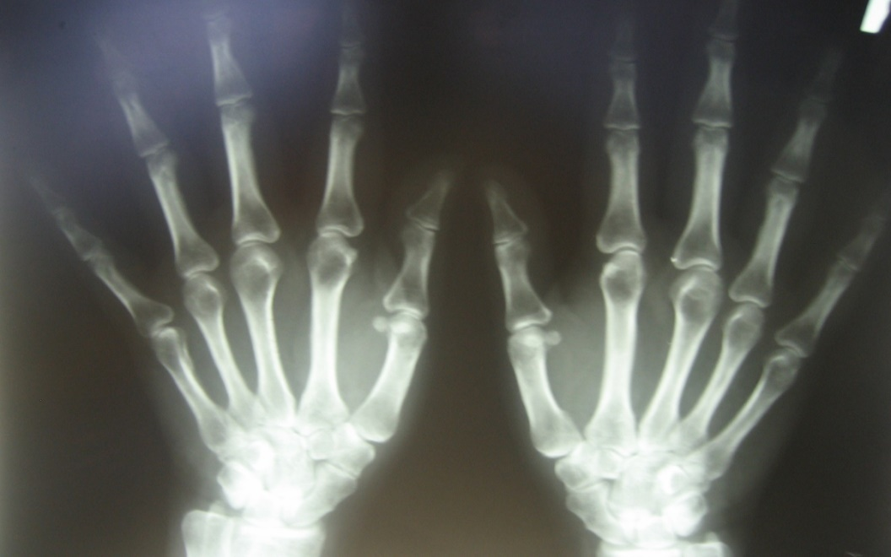
Пример больного с бруцеллезом
1 год
3 год
4 год
Notes:
Нурманова
2007 2008
2009

Slide 19
Патологические похода
https://stanfordmedicine25.stanford.edu/the25/gait.html
https://www.youtube.com/watch?v=g4LBfrDicnA
Гусиная походка характера для:
Повреждение коленных суставов
Повреждении тазобедренного сустава с обеих сторон
Повреждение поясничного отдела позвоночника
Повреждение голеностопного сустава
Повреждение тазобедренного сустава с одной стороны

Slide 20
Патологическая походка
Гусиная походка характера для:
Повреждение коленных суставов
Повреждении тазобедренного сустава с обеих сторон
Повреждение поясничного отдела позвоночника
Повреждение голеностопного сустава
Повреждение тазобедренного сустава с одной стороны

Slide 21
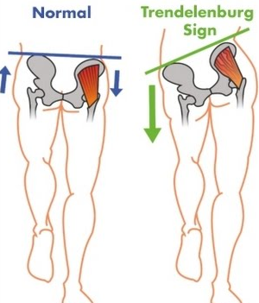
Симптом Тренделембурга
Повреждение верхнего ягодичного нерва
Слабость средней и малой ягодичной мыщы

Slide 22
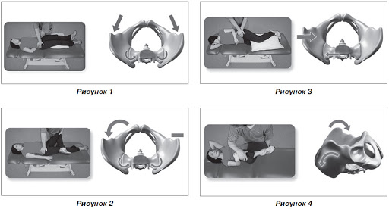
Тест Кушелевского при сакроилеите

Slide 23
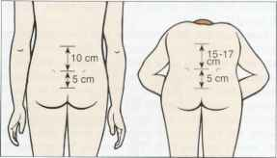
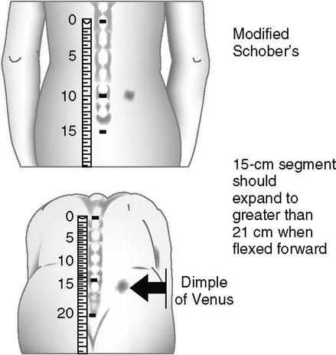
Тест Шобера

Slide 24
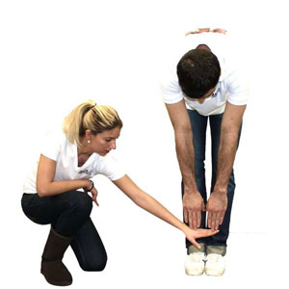
Тест Томайера

Slide 25
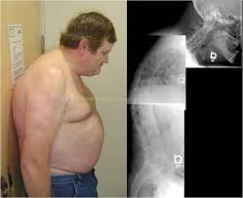
Тест Форестье

Slide 26
